Slide 1

基于 LSTM 的时序
感知模型对抗攻击
与鲁棒性分析
小组成员：谢尚烨
任炜奕
李帅帅
刘永睿
仇凯义

Slide 2

01
研究背景
02
领域调研核心论文与工具
03
选择的开源项目及理由
大纲
contents
04
改进思路

Slide 3
1
研究背景

Slide 4


研究背景
应用场景广泛
金融预测，医疗检测，行为识别，语音识别，工业传感器等领域应用广泛。
对抗样本攻击可导致模型误判
关键领域存在安全隐患（心脏病检测、自动驾驶）
时序数据的时间维度是新的攻击面
安全威胁严峻
研究价值
揭示 LSTM 模型的脆弱性
评估现有防御方法的有效性
为实际应用提供安全保障

Slide 5
2
领域调研核心论文与工具

Slide 6

代表性研究论文
论文 | 年份 | 贡献 | 引用量
Adversarial Attacks on Sequential Data | 2018 | 首次系统分析 RNN/LSTM 对抗脆弱性 | 500+
Temporal Adversarial Examples | 2019 | 提出关键时间步扰动理论 | 300+
Robust Training for Time Series Models | 2020 | 对抗训练在时序模型中的应用 | 450+
Survey on Adversarial ML | 2021 | 全面综述攻击与防御方法 | 800+
关键发现
1.LSTM 对早期时间步更敏感
2.迭代攻击（PGD）比单步攻击（FGSM）更有效
3.对抗训练可提升30-50%鲁棒性

Slide 7
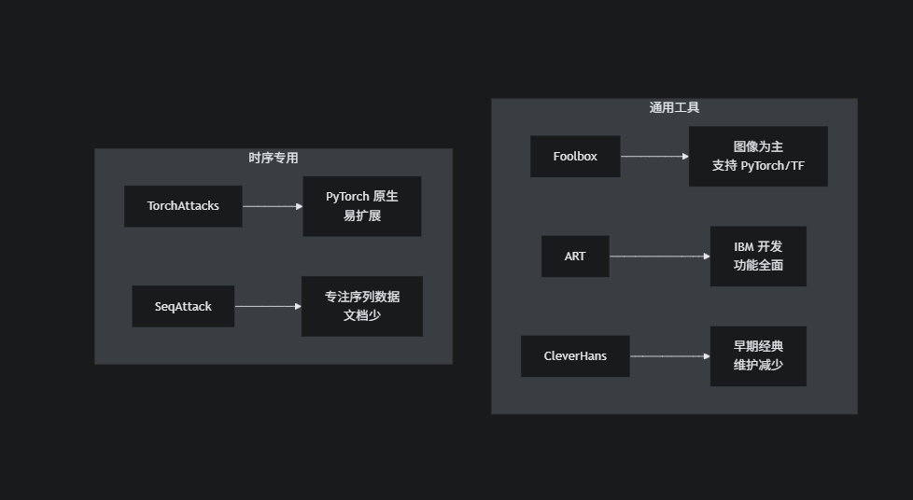






主流对抗攻击
工具对比

Slide 8
工具特性对比表
工具 | 时序支持 | 易用性 | 文档质量 | 社区活跃度
Foolbox | ⭐⭐ | ⭐⭐⭐⭐ | ⭐⭐⭐⭐ | ⭐⭐⭐⭐
ART | ⭐⭐⭐ | ⭐⭐⭐ | ⭐⭐⭐⭐⭐ | ⭐⭐⭐⭐⭐
CleverHans | ⭐⭐ | ⭐⭐⭐ | ⭐⭐⭐ | ⭐⭐
TorchAttacks | ⭐⭐⭐⭐ | ⭐⭐⭐⭐⭐ | ⭐⭐⭐⭐ | ⭐⭐⭐⭐⭐

Slide 9
3
选择的开源项目及理由

Slide 10

选定开源项目
选定项目：TorchAttacks + UCI HAR 数据集
GitHub 仓库 
网址：https://github.com/Harry24k/adversarial-attacks-pytorch
项目信息
Stars: 2,500+
创建时间: 2019 年
框架: PyTorch
许可证: MIT

Slide 11
选择该项目的理由
一.技术优势
1. 代码质量高
模块化设计，结构清晰
每个攻击方法独立封装
遵循 PyTorch 最佳实践
代码示例（FGSM 实现）：
class FGSM(Attack):
def forward(self, X, y):
X_adv = self._X_delta(X)
grad = self._get_grad(X_adv, y)
X_adv = X_adv + self.eps * grad.sign()
return torch.clamp(X_adv, min=self.min, max=self.max)

Slide 12
二.易于扩展
(1)基类 Attack 定义了清晰的接口
(2)只需重写 forward 方法即可添加新攻击
(3)支持自定义约束条件
三.生态完整性
(1)文档完善： 官方文档：https://torchattacks.readthedocs.io/
(2)每个攻击方法都有详细公式和参数说明
(3)提供多个使用示例（MNIST, CIFAR, ImageNet）
四. 社区活跃
(1)持续更新（最近提交：2024 年）
(2)Issue 响应及时
(3)定期合并 PR

Slide 13
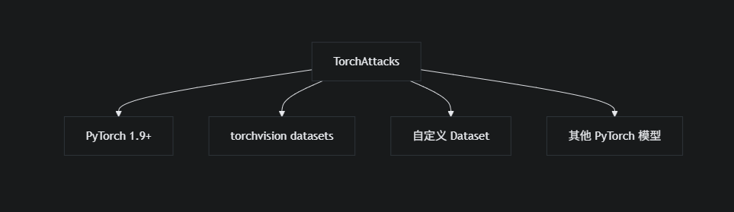
五. 兼容性强
六. 复现难度适中
(1)核心代码 < 1000 行
(2)依赖库少（仅 PyTorch + numpy）
(3)可在 2-3 周内完成复现
七.评估指标齐全
(1)内置准确率计算
(2)支持自定义评估函数
(3)便于添加鲁棒性指标

Slide 14
4
改进思路

Slide 15

改进方向一：注意力引导的时序攻击
1.动机：
2.预期优势：
相比均匀扰动，攻击成功率提升15-20%
可解释性强（可视化敏感时间步）

Slide 16
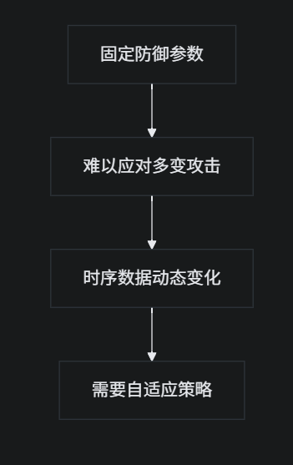
改进方向二：自适应时序防御
1.问题洞察： 3.潜在挑战与对策
2.预期效果 ：
(1)在相同攻击强度下，准确率提升10-15%
(2)计算开销增加 < 5%
挑战 | 可能性 | 影响程度 | 应对策略
GPU 资源不足 | 中 | 中 | 使用 CPU 训练小模型；Google Colab
攻击成功率低 | 中 | 高 | 调参优化；多攻击组合；参考论文
防御效果不明显 | 高 | 中 | 尝试集成防御；元学习方法
数据集质量问题 | 低 | 中 | 使用合成数据作为备选
时间紧张 | 中 | 高 | 优先保证核心功能；简化可视化

Slide 17
参考资料
核心论文
1.Goodfellow et al. "Explaining and Harnessing Adversarial Examples" (ICLR 2015)
2.Madry et al. "Towards Deep Learning Models Resistant to Adversarial Attacks" (ICLR 2018)
3.Kurakin et al. "Adversarial Examples in the Physical World" (IJCV 2018)
数据集
UCIHAR:
1.https://archive.ics.uci.edu/ml/datasets/human+activity+recognition+using+smartphones
2.torchvision.datasets.UCIHAR (程序化下载)

